Slide 1

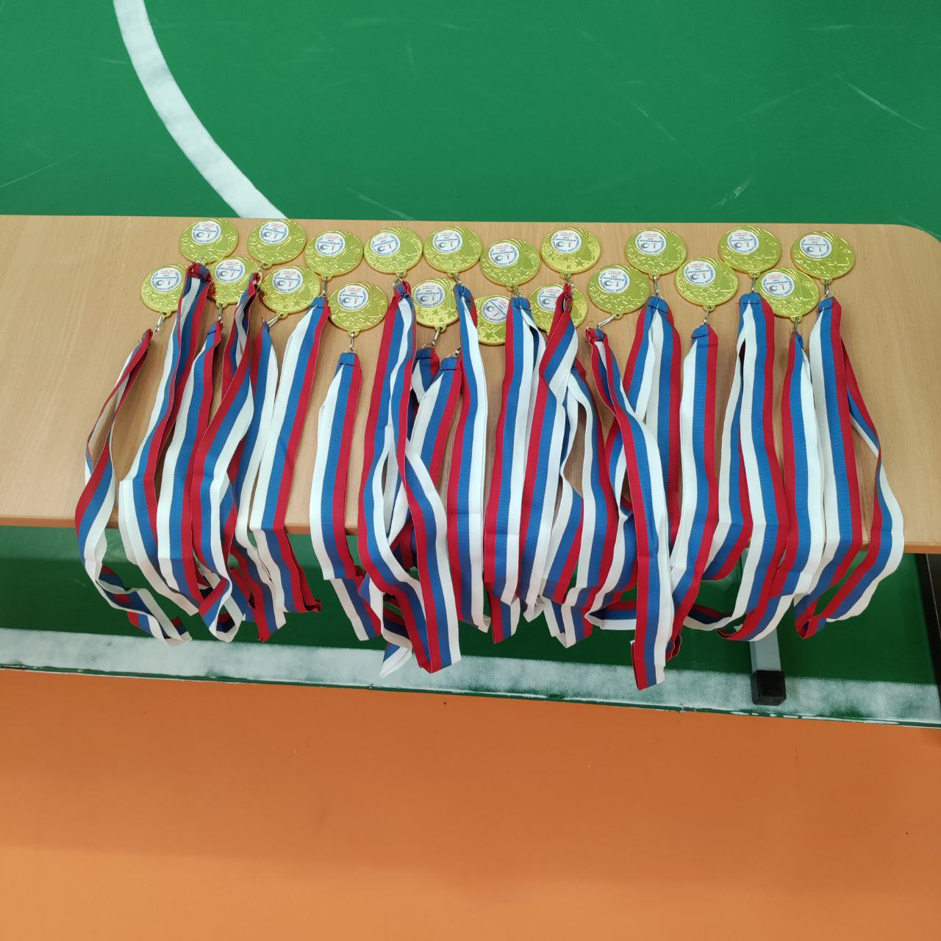
«Работа школьного спортивного клуба - «Олимп»
«Школьный спортивный клуб – территория социализации, интеграции и развития равных возможностей физкультурно-спортивного воспитания подрастающего поколения»
Подготовила учитель физической культуры МОУ «СОШ № 5»: Блинкова Т.Н.

Slide 2
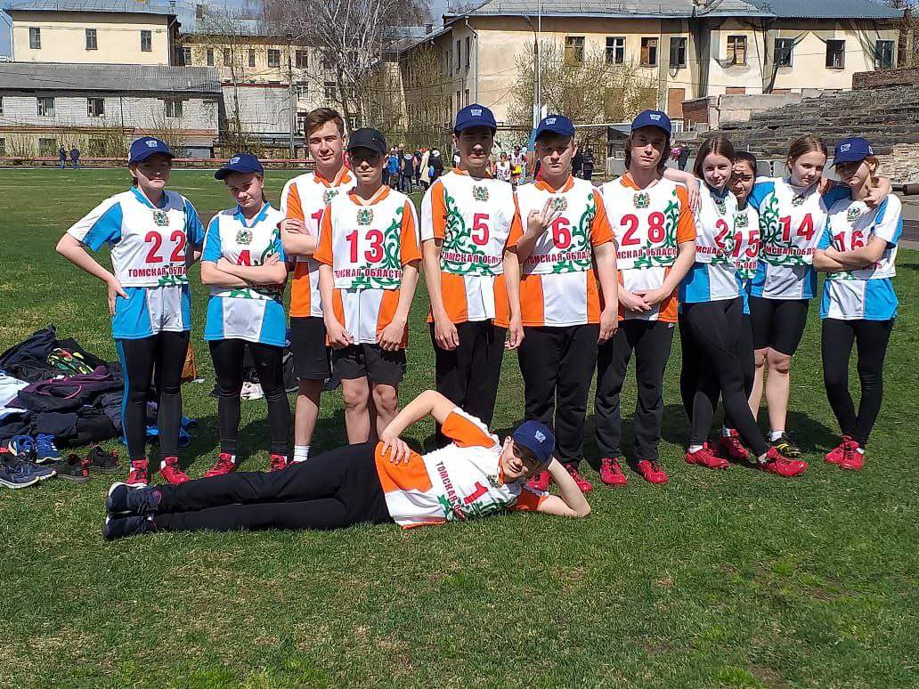
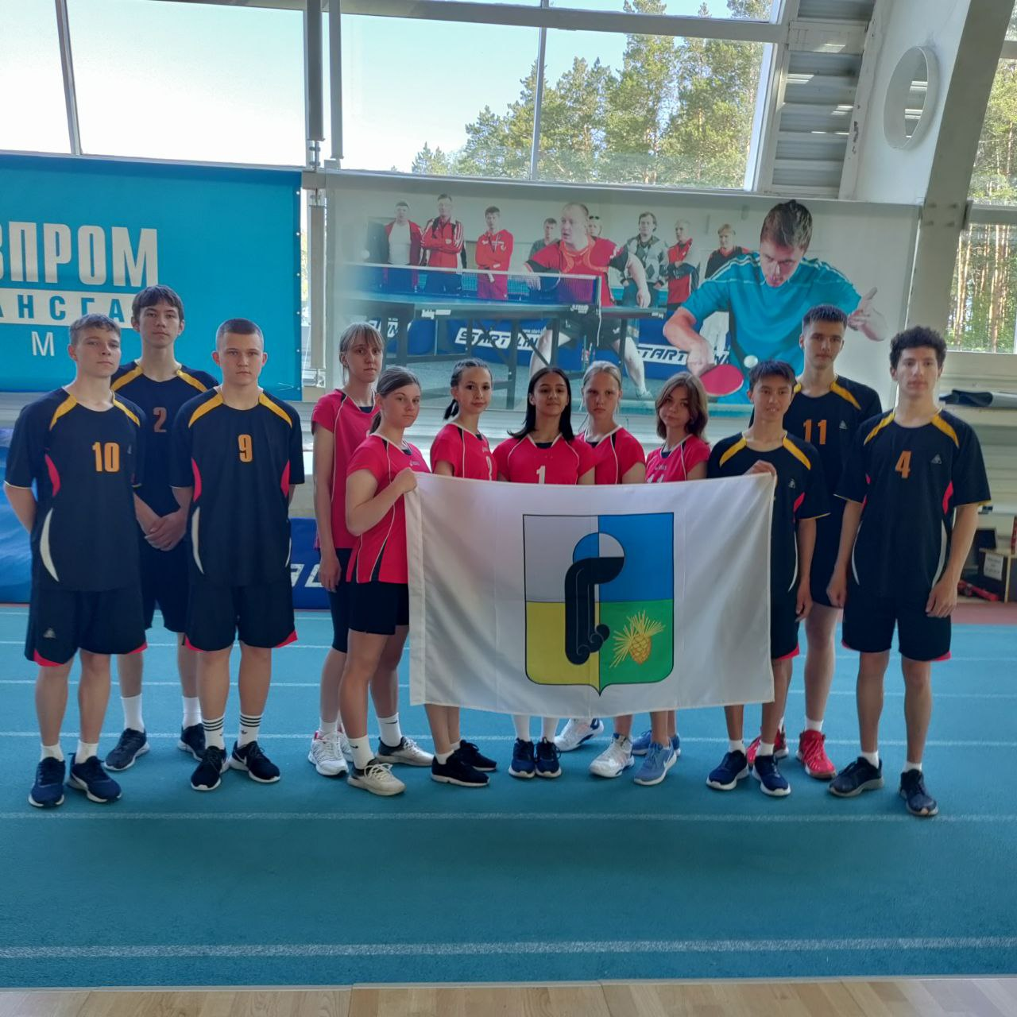
Цели и задачи:
Цель:
- Развитие физической культуры и спорта среди обучающихся. Создание условий обучающимся для занятий физической культурой и спортом в свободное от учёбы время. - Оздоровление обучающихся через организацию внеурочной деятельности. - Содействие в подготовке и достижению должного уровня физической подготовленности обучающихся. - Создание спортивных секций и команд по различным видам спорта, оказание методической и практической помощи в организации их деятельности. - Разработка и осуществление физкультурно-оздоровительных и спортивных программ.

Slide 3
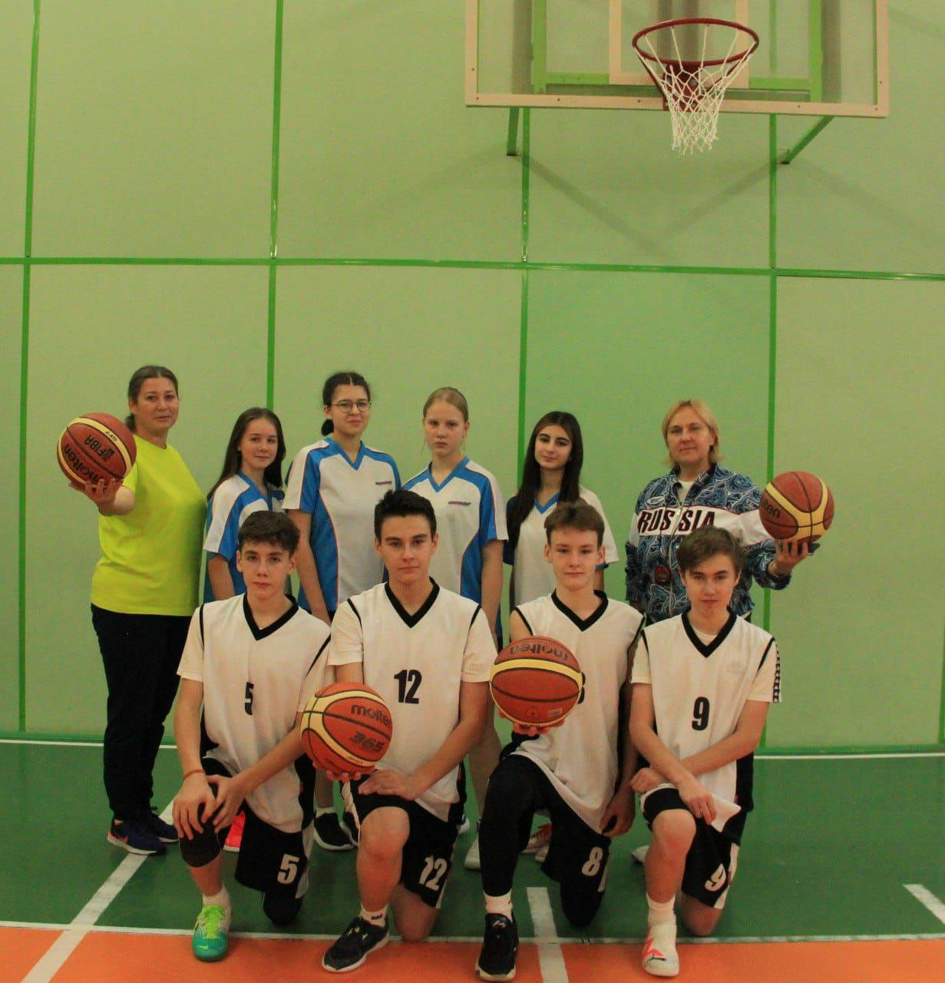
Основные задачи:
- создание условий для привлечения школьников к систематическим занятиям физической культурой и спортом; - закрепление и совершенствование умений и навыков, полученных учащимися на уроках физической культуры; - воспитание у школьников общественной активности; - профилактика асоциальных проявлений в детской и подростковой среде, выработка потребности в здоровом образе жизни; - привлечение к спортивно-массовой работе в клубе родителей учащихся школы; - пропаганда физической культуры и спорта - развитие движения по пропаганде здорового образа жизни; - Организация учебно-тренировочного процесса в спортивных секциях , организация и проведение массовых физкультурно-оздоровительных и спортивных мероприятий в школе, -подготовка предложений в ежегодный план деятельности школы в части развития физической культуры и спорта в рамках урочной и внеурочной деятельности, - ведение учёта спортивных достижений общеобразовательного учреждения.

Slide 4
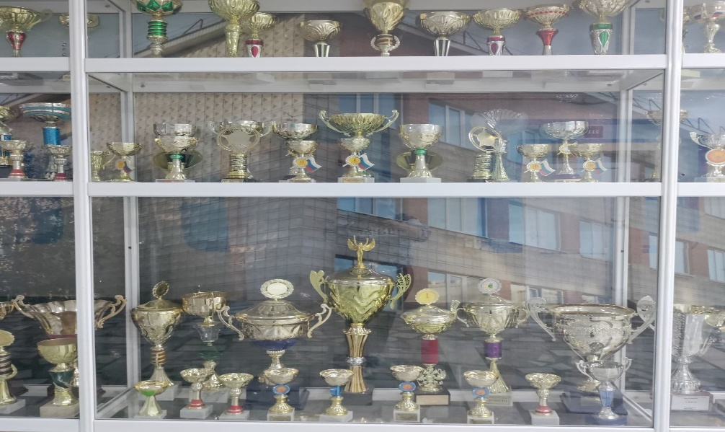
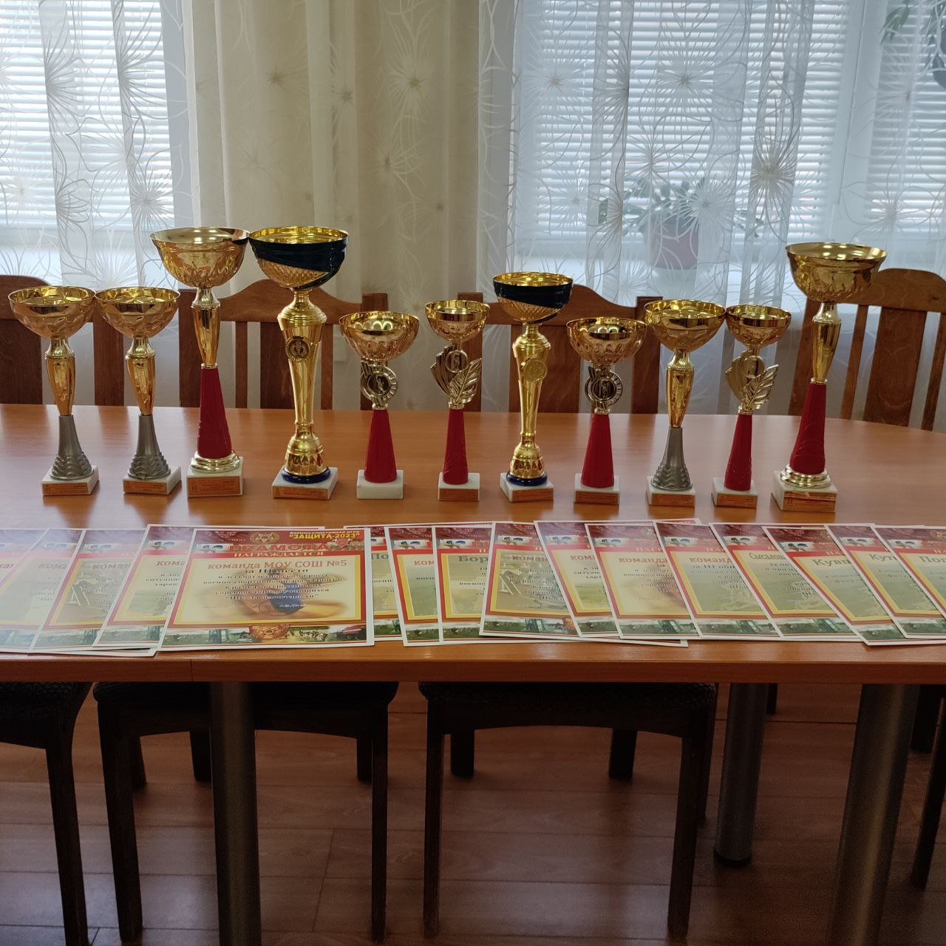
Основные направления деятельности ШСК « Олимп»
Основные направления деятельности ШСК:
1. Учебно-методическая работа в области физического воспитания;
– мониторинг достижений учащихся по предмету «Физическая культура»;
- методическое обеспечение проведения школьных, муниципальных, региональных этапов Всероссийской олимпиады по физической культуре;
- организационно-методическое обеспечение проведения школьных спортивных мероприятий;
– мониторинг спортивных достижений учеников школы;
– разработка нормативной документации деятельности школьного физкультурно-спортивного клуба.
- разработка программ дополнительного образования физкультурно-спортивной направленности;
2. Спортивно-массовая работа;
- организация и проведение физкультурно - оздоровительных общешкольных спортивных праздников «Мама, папа, я — дружная спортивная семья», «Веселые старты»; « Смотр строя и песни» - проведение соревнований на первенство школы - по стритболу, волейболу, пионерболу.

Slide 5
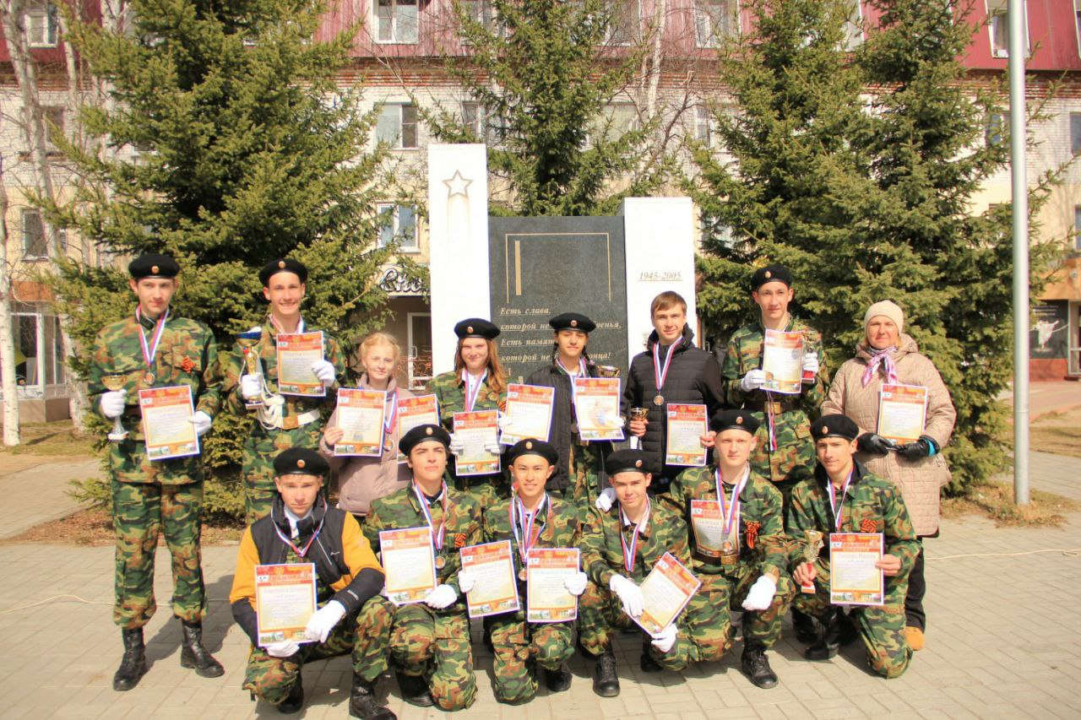
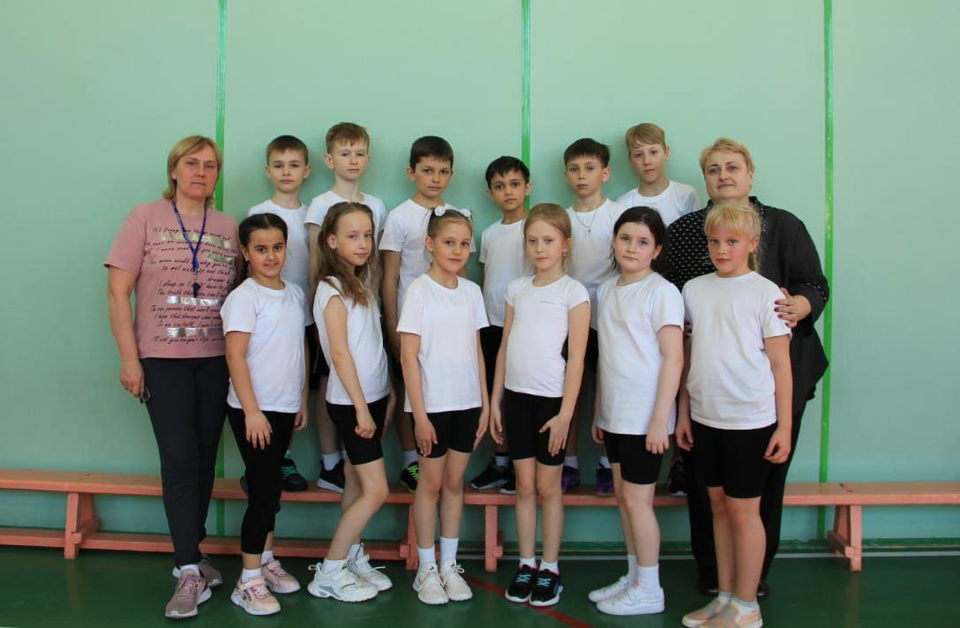
организация и проведение соревнований с участием родителей и матчевых встреч с командами школ города по волейболу, стритболу;
участие школьных команд на муниципальных, региональных соревнованиях;
– организация работы школьных спортивных секций по видам спорта.
3. Общественная и просветительская деятельность;
- оформление спортивного стенда в школе;
- выпуск стенгазет к физкультурно-спортивным мероприятиям;
– проведение социальных акций среди учеников школы, направленных на популяризацию физкультуры и спорта, формирование у них навыков здорового и активного образа жизни;
– оформление странички спортивного клуба на школьном сайте.
4. Работа с мотивированными и талантливыми детьми;
- выборы руководителя и членов ШСК «Олимп»;
– заседания ШСК «Олимп» (один раз в четверть);
– привлечение членов ШСК к организации, проведению, судейству школьных спортивных мероприятий;
– проведение школьного этапа Всероссийской олимпиады по физической культуре.
5. Реализация Всероссийского физкультурно-спортивного комплекса «Готов к труду и обороне» (ВФСК ГТО):
- содействие регистрации учеников и учителей школы на официальном сайте ВФСК ГТО;
– организационно-методическое обеспечение подготовки детей к выполнению норм Всероссийского физкультурно-спортивного комплекса «ГТО»;
– взаимодействие с муниципальным центром тестирования;
– подготовка и проведение мероприятий по выполнению школьниками нормативов ВФСК ГТО.
;
–

Slide 6
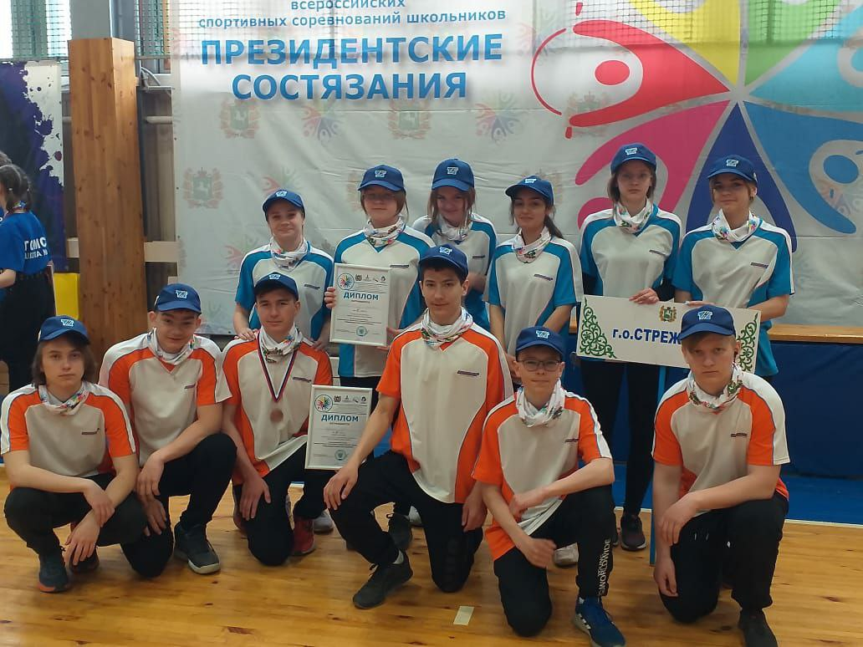
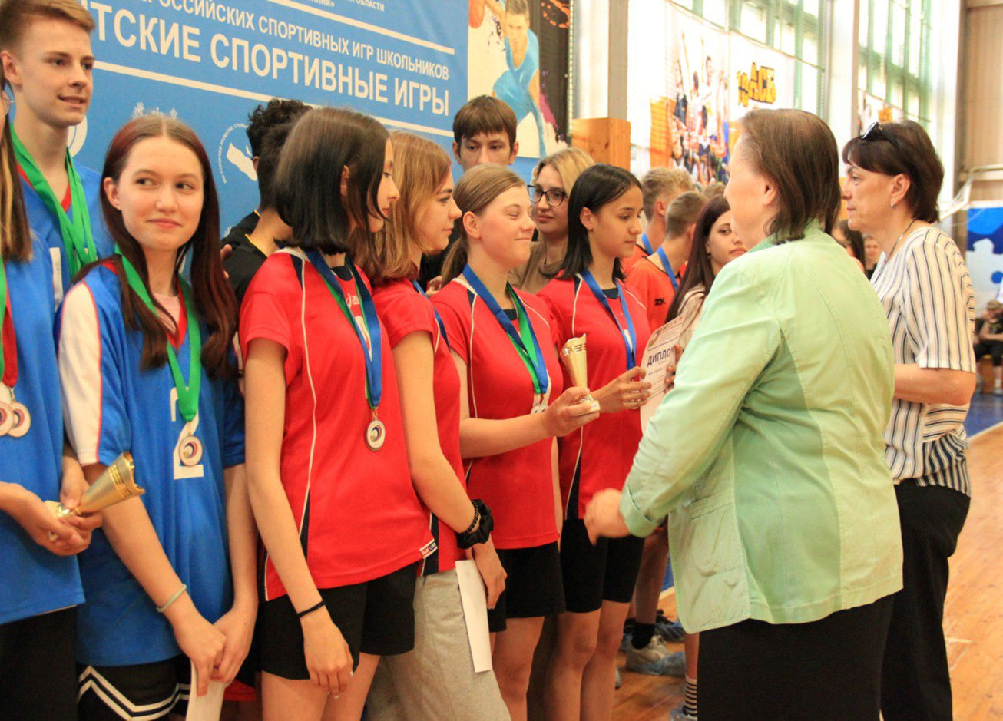
Структура
Работа ШСК «Олимп» проводится на основе широкой инициативы учащихся.
Высшим органом школьного спортивного клуба является Совет спортивного клуба – учителя физической культуры.
Руководство работой осуществляют:
в классах – физкультурные организаторы (физорги), избираемые сроком на один год;
в командах – капитаны, избираемые сроком на один год, спортивный сезон или на время проведения спортивного мероприятия;
в судейских коллегиях – судейские бригады по видам спорта, избираемые сроком на один год или на время проведения физкультурно-спортивного мероприятия.

Slide 7
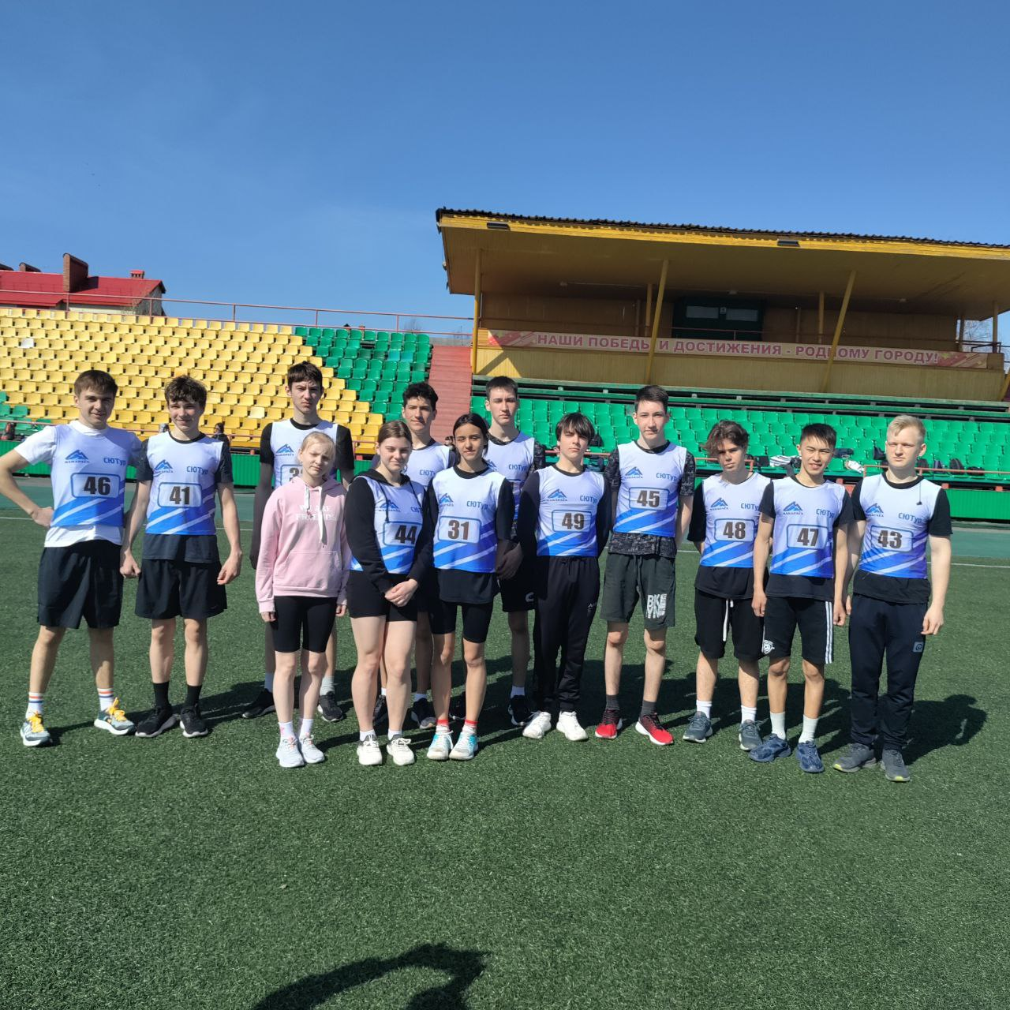
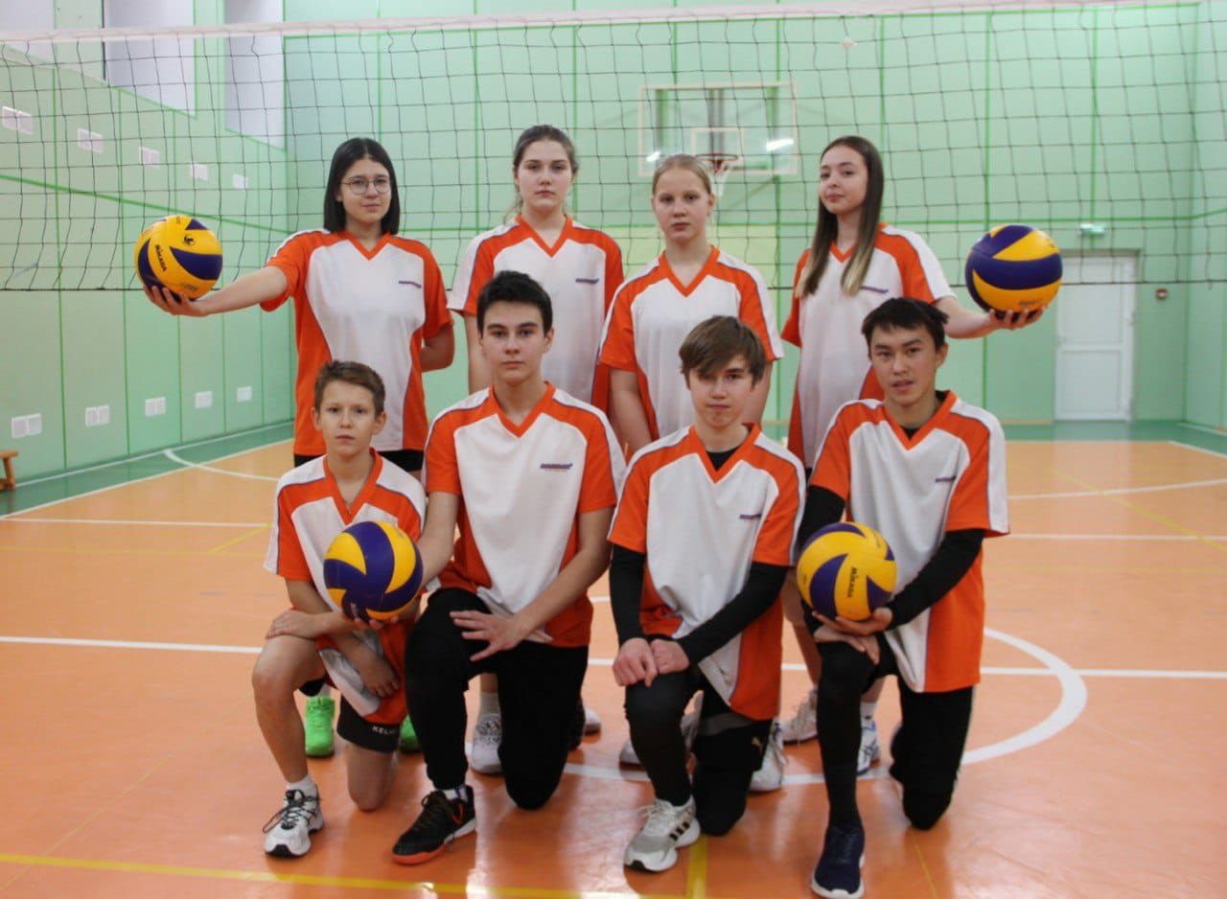
Организация и содержание работы клуба.
Клуб организует и проводит физкультурно-оздоровительные и спортивные мероприятия, в том числе школьные этапы Всероссийских спортивных соревнований школьников «Президентские состязания» и Всероссийских спортивных игр школьников «Президентские спортивные игры»; олимпиады, формирует команды по видам спорта и обеспечивает их участие в соревнованиях разного уровня (школьных, муниципальных, региональных); пропагандирует в учреждении основные идеи физической культуры, спорта, здорового образа жизни, в том числе деятельность клуба.

Slide 8
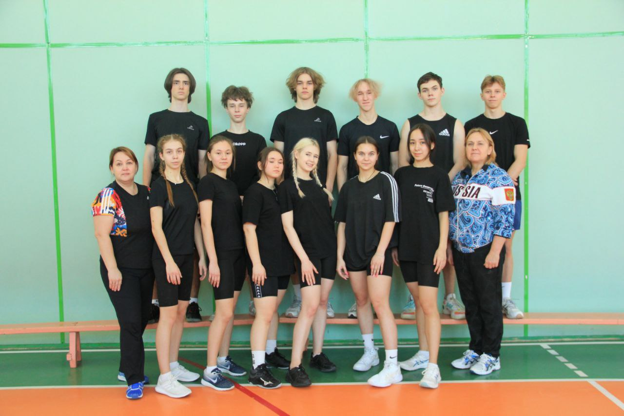
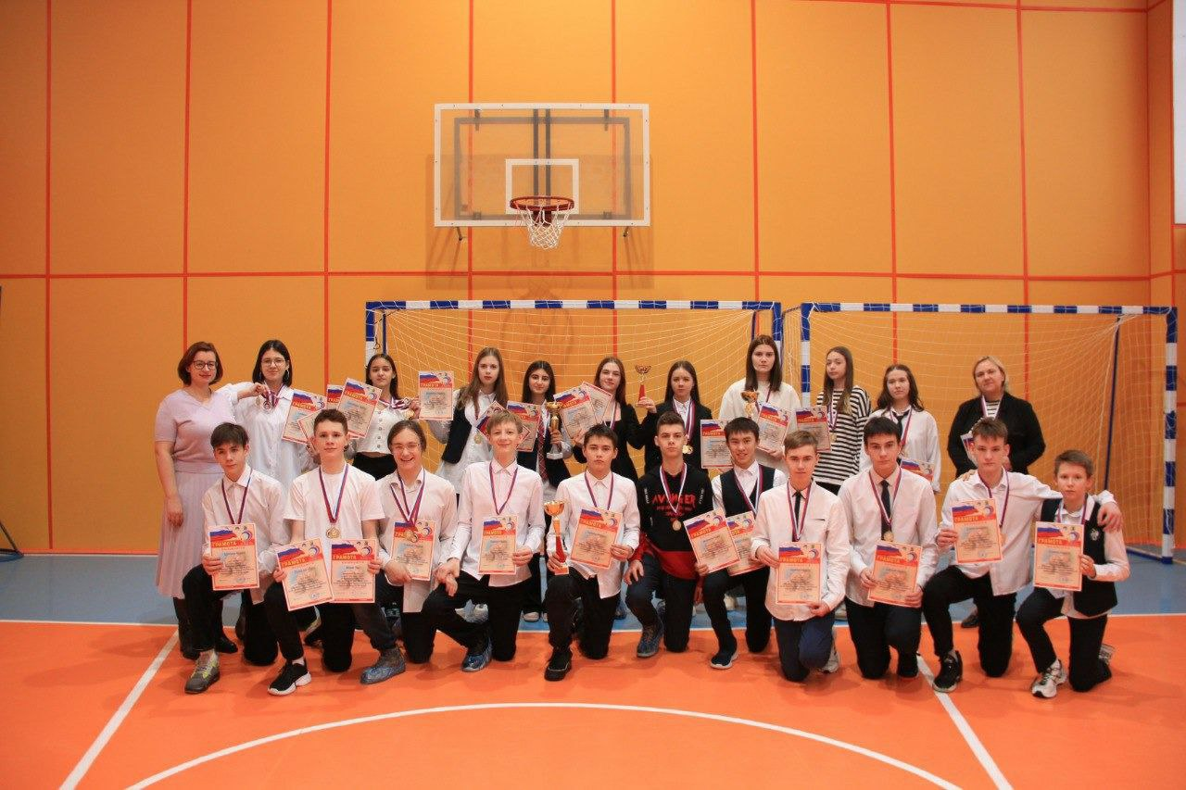
Формы работы:
Занятия в спортивных секциях проводятся в соответствии с программами, учебными планами. Занятия в клубе проводятся в соответствии с графиком, расписаниями, планами физкультурно-спортивных мероприятий.
Основными формами работы клуба могут быть занятия в секциях, группах и командах.
Комплектование групп осуществляется с учетом пола, возраста, состояния здоровья и уровня физической и спортивно-технической подготовки спортивной направленности, по желанию детей.

Slide 9
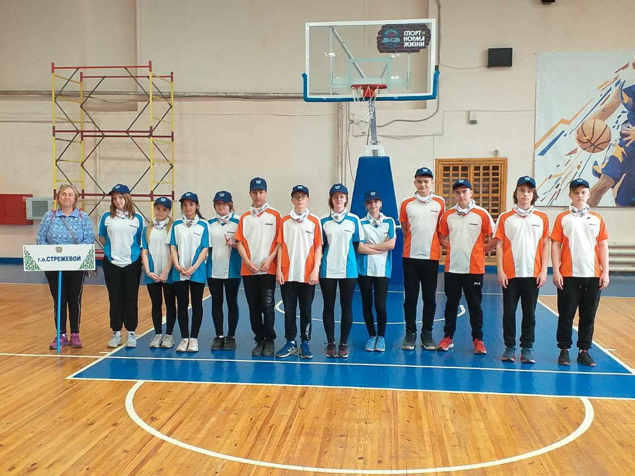
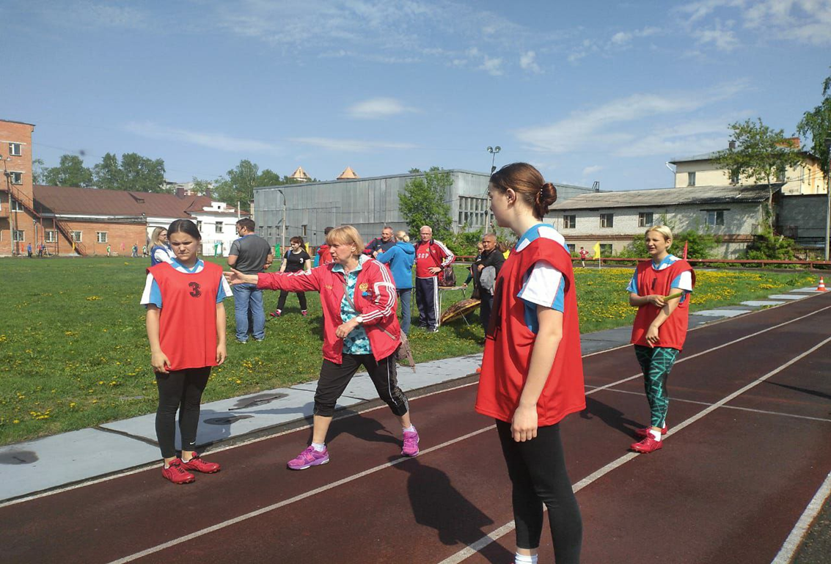
Медицинский, учебный контроль:
Медицинский контроль за всеми занимающимися в спортивных секциях, осуществляется учителями физической культуры ШСК «Олимп», во взаимодействии с медицинским персоналом школы.
Организацию и проведение занятий осуществляют учителя физической культуры.
Учебный контроль за организацией и проведением занятий в ШСК «Олимп» осуществляет руководитель клуба.
ШСК «Олимп» в соответствии с утвержденным календарным планом спортивных мероприятий может проводить внутришкольные и открытые первенства, матчевые встречи, турниры и другие соревнования, а также спортивно-оздоровительные лагеря.

Slide 10
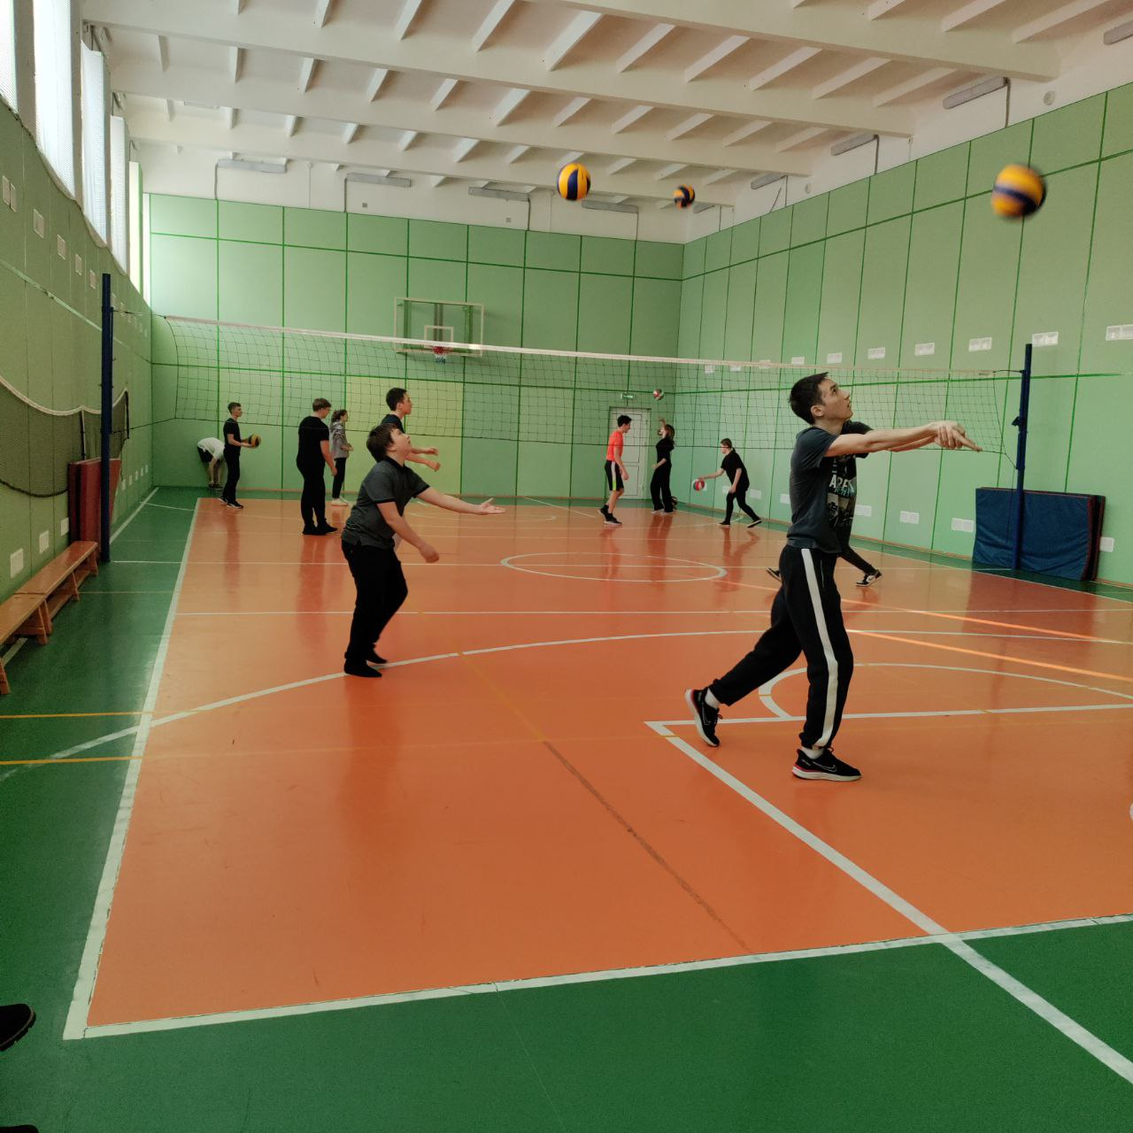
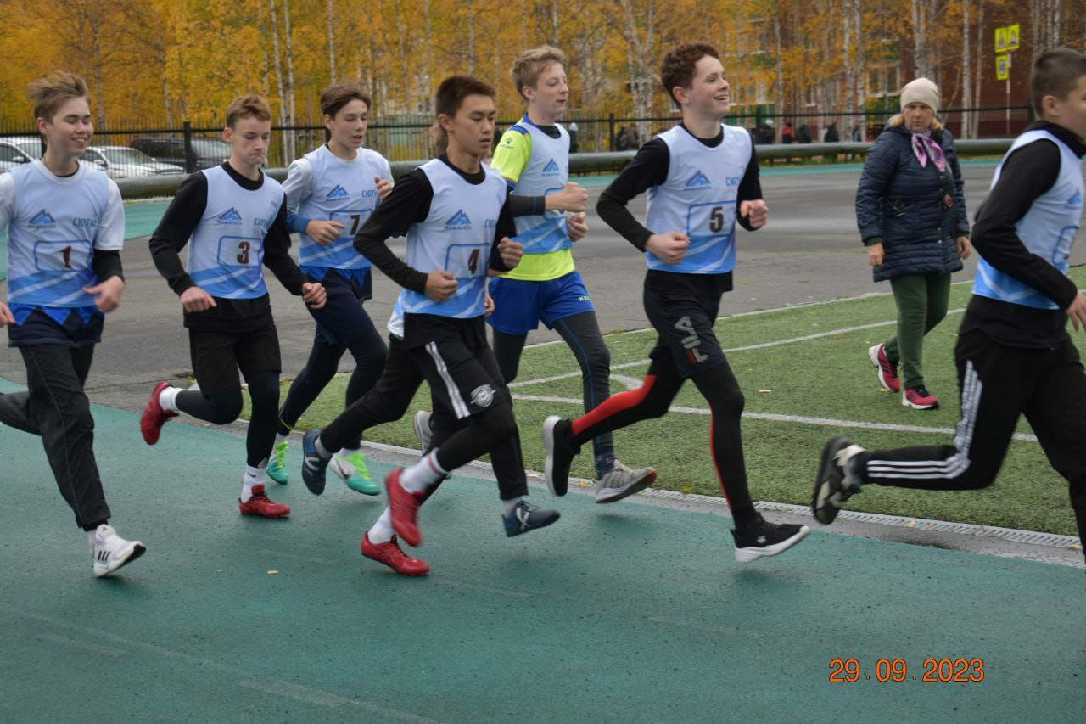
Членами ШСК «Олимп» являются учащиеся МОУ «СОШ № 5» г.о. Стрежевой. Обучающиеся имеют право в соответствии со своими способностями, возможностями и интересами на выбор секций и групп для занятий. Для реализации целей, задач и функций деятельности клуб взаимодействует с образовательными учреждениями, учреждениями физической культуры и спорта: ДЮСШ, СОК «Кедр», СОК «Нефтяник», общественными организациями.

Slide 11
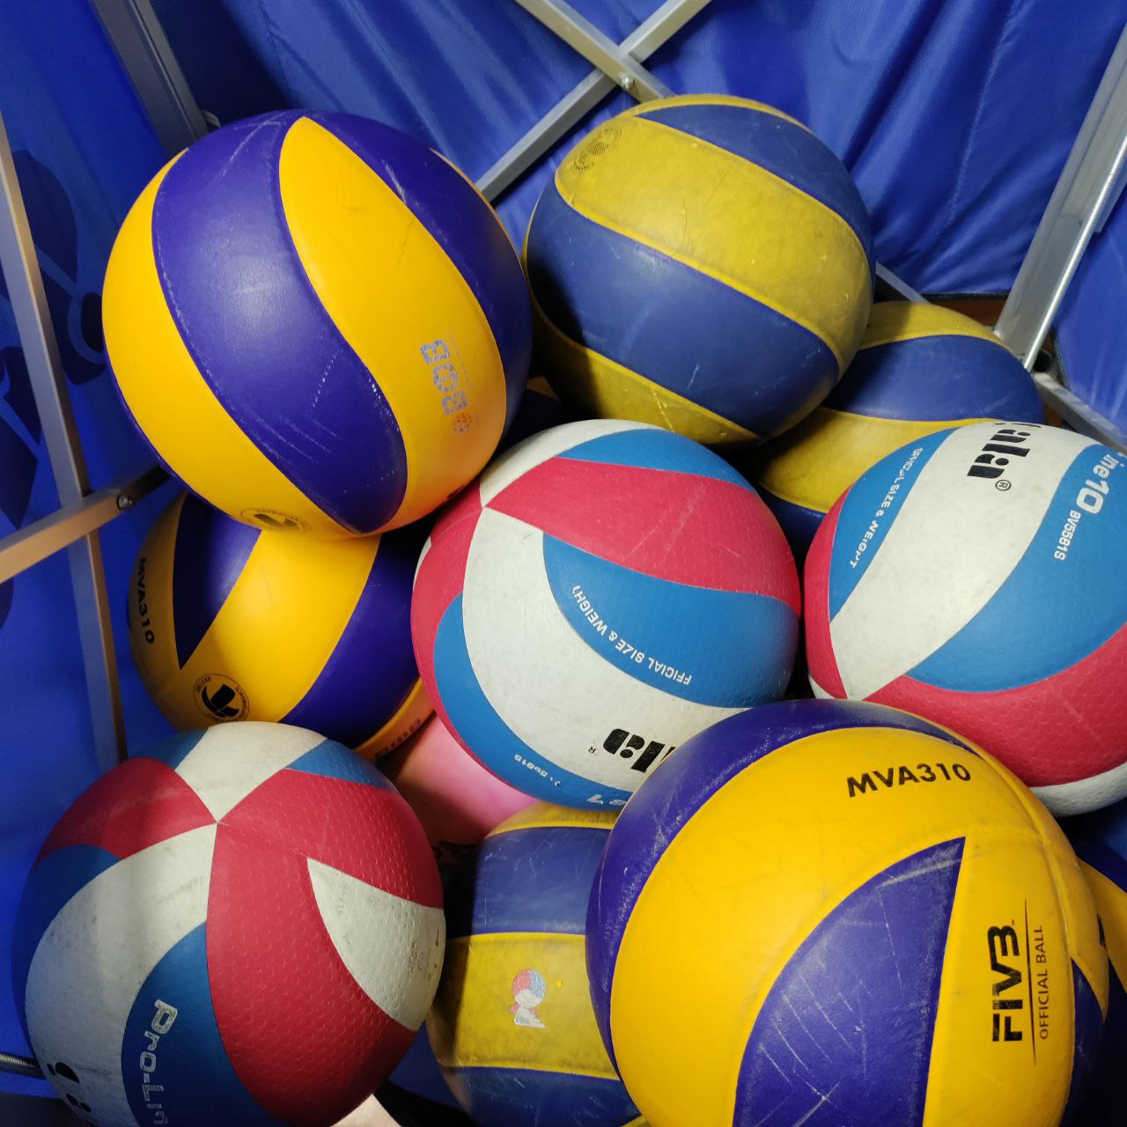
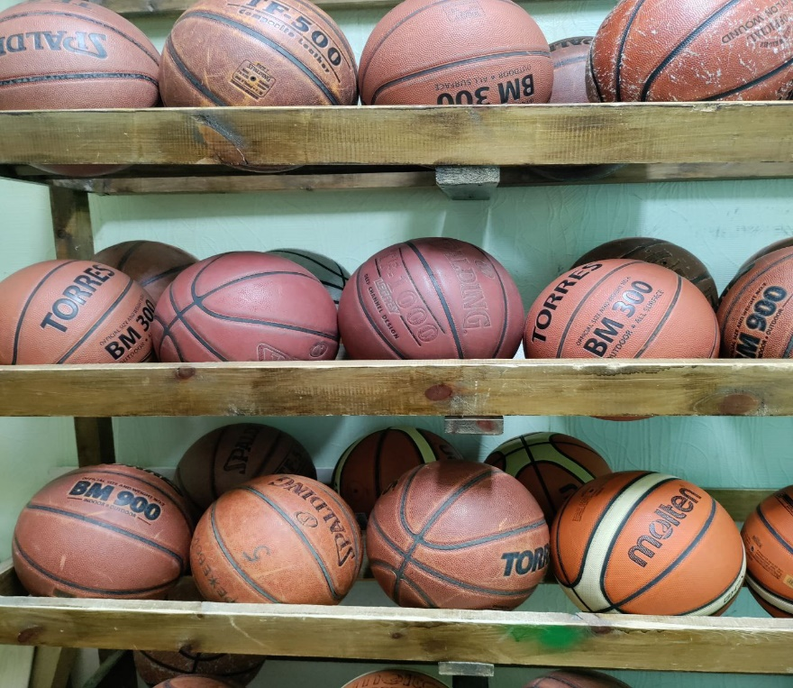
Материально-техническая база
Для проведения физкультурно-оздоровительной работы в ШСК используются: спортивный инвентарь и оборудование, спортивный залы, уличная спортивная площадка – стадион «Юность» , а также другие спортивные сооружения, которые имеют разрешение на организацию, и проведение физкультурно-оздоровительных и спортивно-массовых мероприятий.

Slide 12
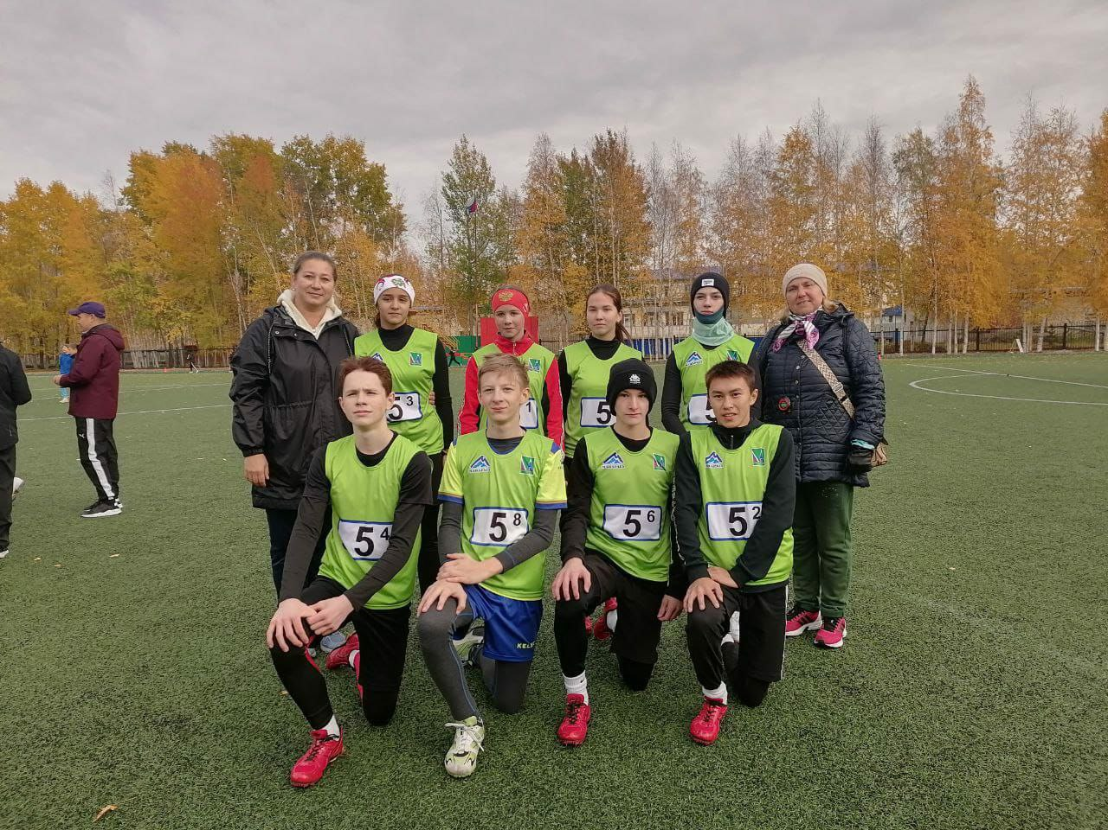
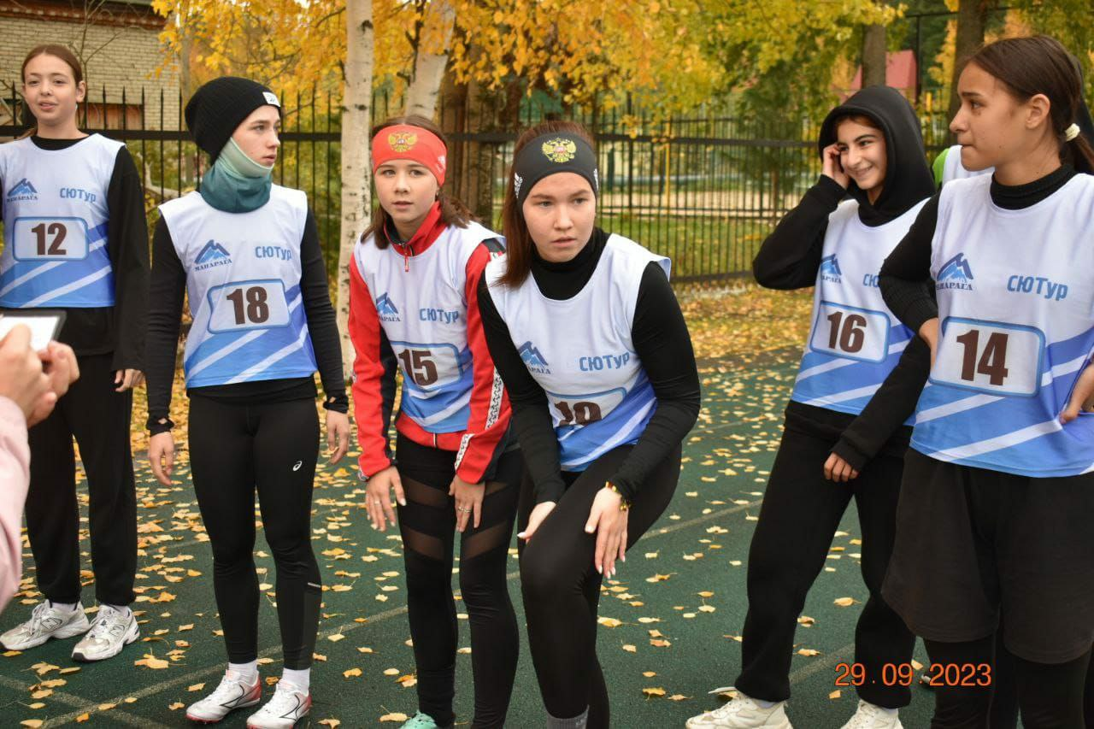
Права и обязанности воспитанников ШСК
Воспитанники ШСК имеют право:
пользоваться спортивным инвентарем, оборудованием и сооружениями, а также методическими пособиями;
получать консультации;
избирать и быть избранным в совет ШСК;
систематически проходить медицинское обследование;
вносить предложения по совершенствованию работы ШСК.
Воспитанник ШСК обязан соблюдать:
установленный порядок;
соблюдать правила техники безопасности при проведении занятий;
бережно относиться к имуществу и спортивному инвентарю;
показывать личный пример здорового образа жизни.

Slide 13
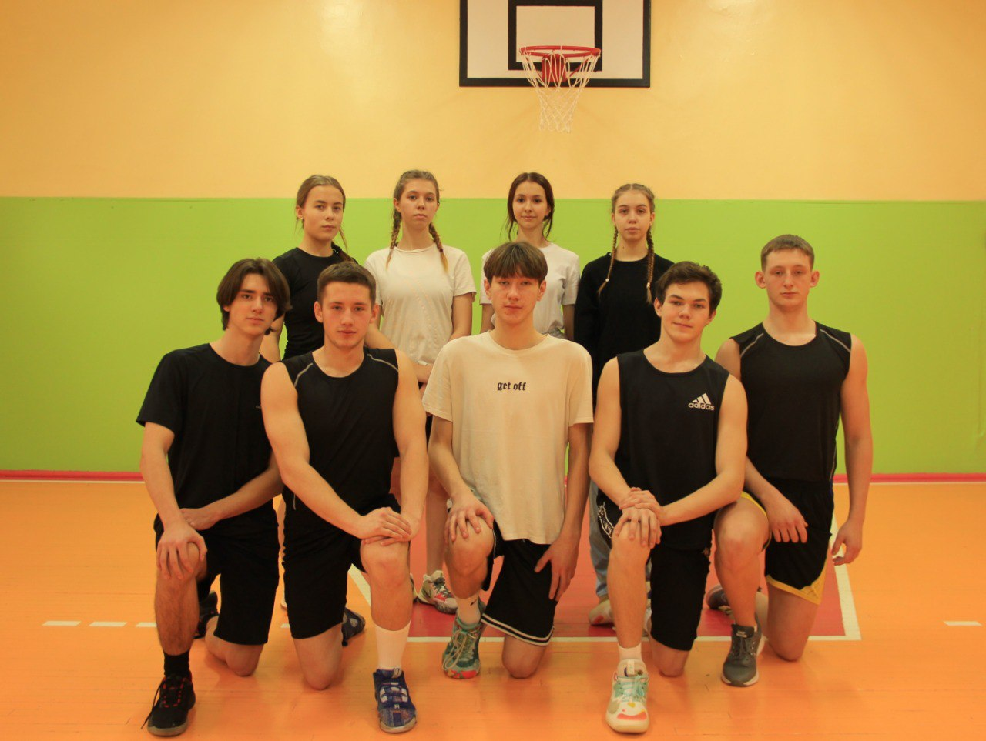
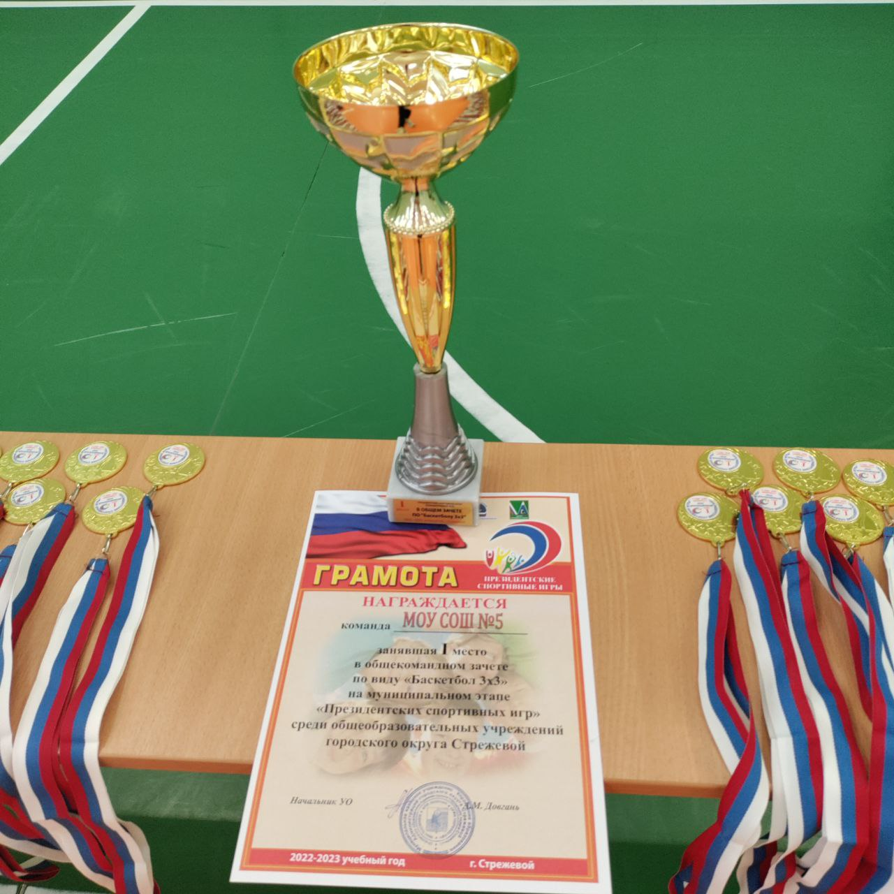
Основными итогами работы ШСК: - успешное выступление по видам спорта на муниципальных и региональных соревнованиях: ( «Президентские игры» – муниципальный этап – 1 место, Региональный этап -2 место) - мониторинг спортивных достижений учеников и создание стендов «Лучшие спортсмены»; - увеличение количества ребят, вовлеченных в процесс выполнения и успешно выполнивших нормативы ВФСК ГТО; - освещения и популяризации деятельности ШСК в других социальных сетях. Таким образом, школьный спортивный клуб представляет собой объединение, способное решать самые разные — не только оздоровительные, но и педагогические — задачи. Создание и осуществление активной работы ШСК позволяет повысить интерес детей к физкультурно-спортивной деятельности.

Slide 14
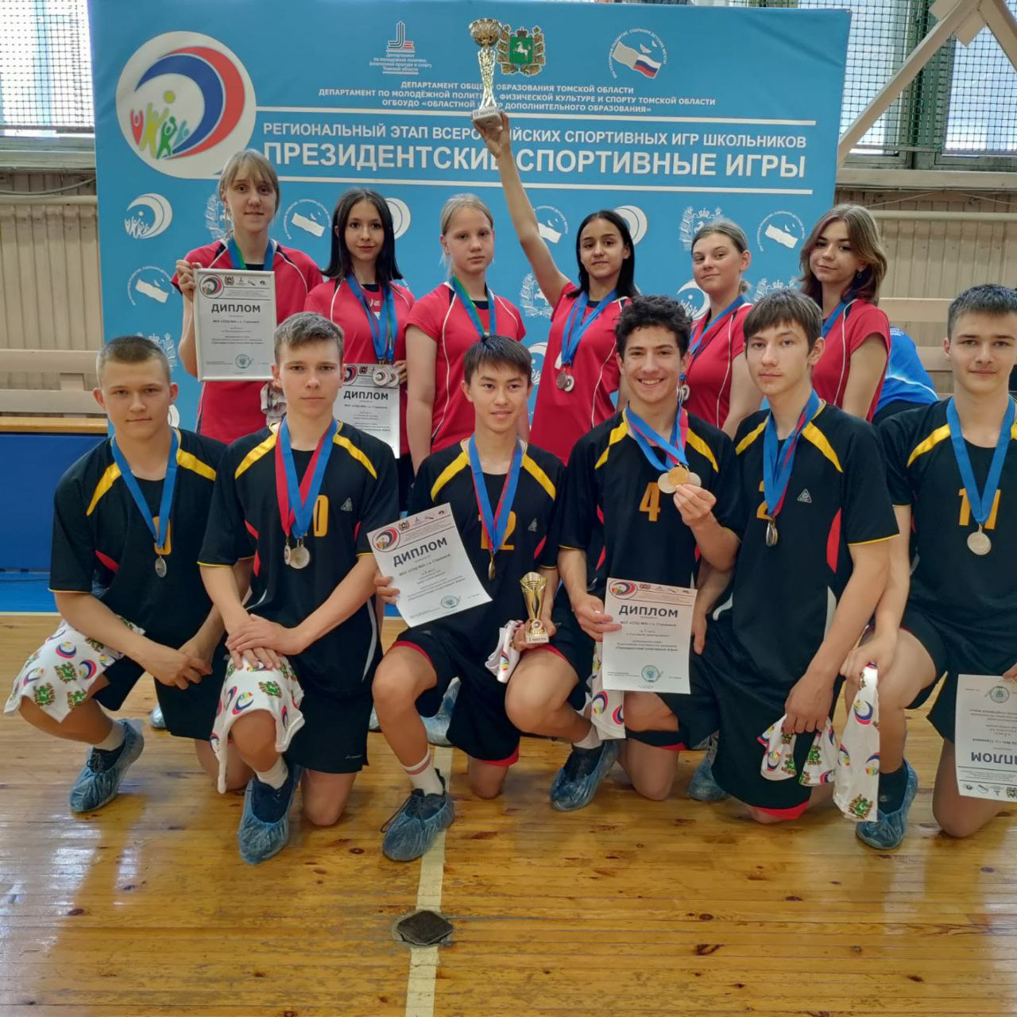
СПАСИБО ЗА ВНИМАНИЕ!

